Slide 1
Generator Sinkron (Alternator)
Teknik Tenaga Listrik (TTL)

Slide 2
Pendahuluan
Generator sinkron (alternator) adalah mesin sinkron yang digunakan untuk mengubah daya mekanik menjadi daya listrik.
Jenis Generator sinkron:
1. Generator sinkron tiga fasa
2. Generator sinkron satu fasa

Slide 3
Konstruksi Generator Sinkron
Ada 2 bagian konstruksi utama,yaitu:
1. Stator
2. Rotor

Slide 4
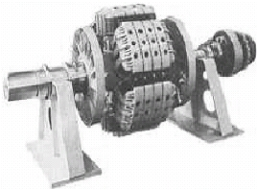
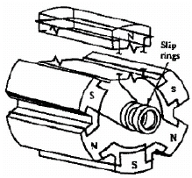
Konstruksi Generator Sinkron
Gambar 1: Rotor salient (kutub sepatu) pada generator sinkron

Slide 5
Elemen Penting Konstuksi Rotor
Kecepatan putar prime mover
Frekuensi
Rating daya generator.

Slide 6
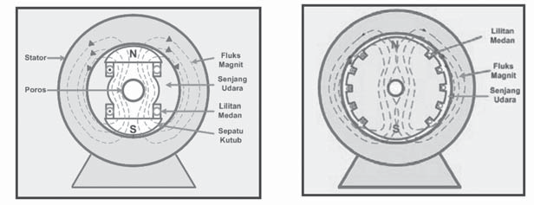
Bentuk Kutub Generator Sinkron
A. Kutub Salient (sepatu) B. Kutub Silindris

Slide 7
Jumlah kutub pada rotor generator AC tergantung dari kecepatan rotor dan frekuensi dari ggl yang dibangkitkan.
Rotor generator sinkron terdiri atas: Rangkaian elektromagnet dengan suplai arus DC.
dimana :
f = frekuensi tegangan (Hz)
p = jumlah kutub pada rotor
n = kecepatan rotor (rpm)

Slide 8
Prinsip Kerja
Prinsip kerja generator sinkron 3 fasa pada dasarnya memiliki 3 lilitan yang sama dan 3 tegangan outputnya berbeda fasa 120⁰ untuk setiap fasa
Gambar 2: kumparan 3-fasa dan tegangan yang dibangkitkan

Slide 9
Karakteristik Generator Sinkron
Generator Tanpa Beban (beban= 0)
Genetor Berbeban

Slide 10
Generator Tanpa Beban (beban= 0)
Jika poros generator diputar dengan kecepatan sinkron dan rotor diberi arus medan I_{f}, maka tegangan E₀ akan terinduksi pada kumparan jangkar stator sebesar :
dimana : c = konstanta mesin
n = putaran sinkron
Φ = fluks yang dihasilkan oleh If
Generator arus bolak-balik yang dioperasikan tanpa beban, arus jangkarnya akan nol (Ia = 0).

Slide 11
Generator Berbeban
3 macam sifat beban: beban resistif, beban induktif, beban kapasitif.
Akibat pembeban akan berpengaruh terhadap tegangan beban dan faktor dayanya.

Slide 12
Regulasi Tegangan Generator Sinkron
Menyatakan Hubungan antara tegangan tanpa beban (Vo) dengan tegangan berbeban (V).
Regulasi Tegangan = x 100%

Slide 13
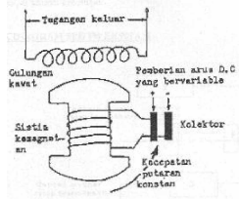
Sistem Penguat (Exciter)
Saat generator dihubungkan dengan beban akan menyebabkan tegangan keluaran generator akan turun.
Agar tegangan generator konstan, maka harus ada peningkatan penguatan arus.

Slide 14
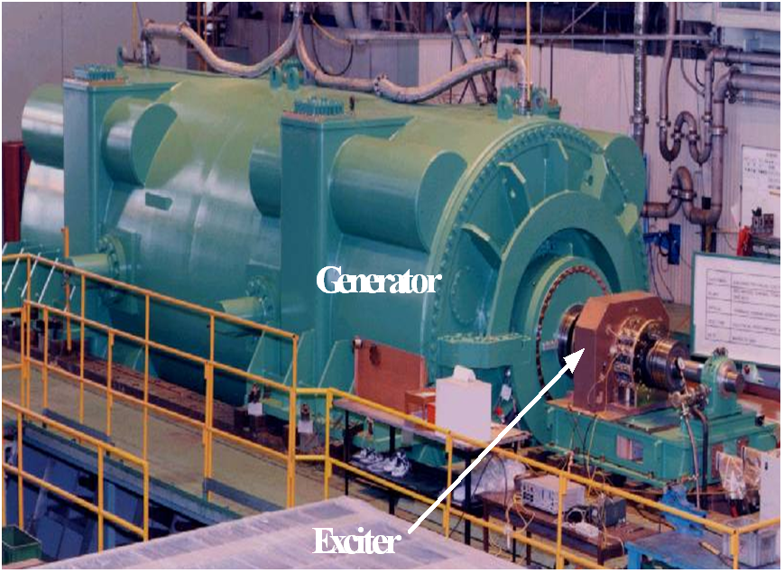

Slide 15
Soal-soal latihan:
Sebut dan jelaskankan bagian-bagian utama dari generator arus bolak-balik tiga fasa!
Terangkan prinsip dasar kerja generator arus bolak-balik!
Generator dengan f = 50 Hz, dan mempunyai jumlah pasang kutub (P=4), Tentukan besarnya putaran mesin!
Apakah fungsi exciter pada generator AC

